Slide 1
особенности развития диалогического общения воспитанников младшего дошкольного возраста
Выполнили : воспитатели группы №8 Д/o 8
Рыбалтовская Н.Ю. Асташкина В.Г.

Slide 2
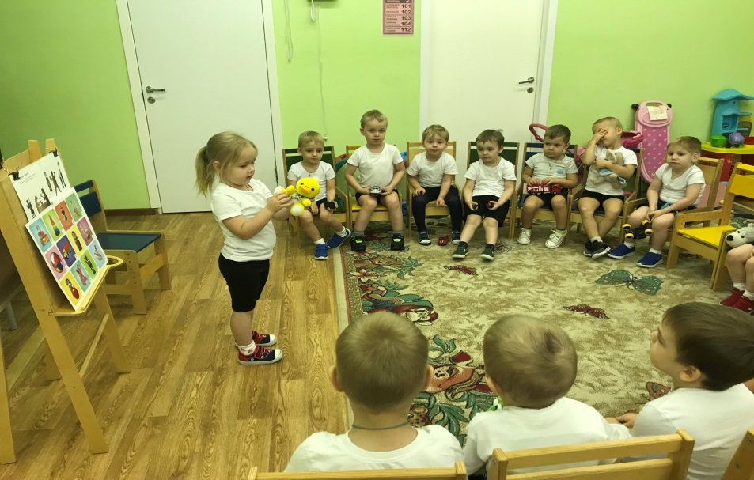
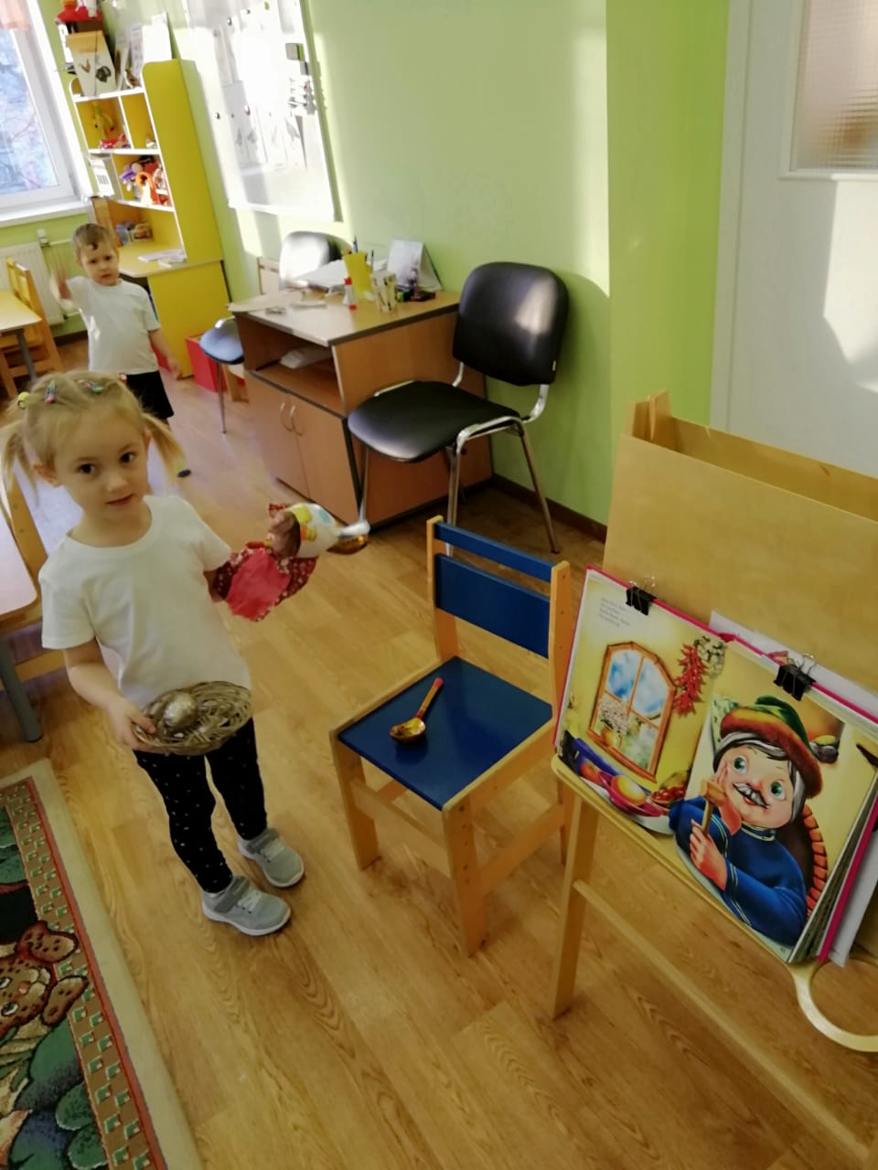
Развиваются все компоненты устной речи детей (лексической стороны, грамматического строя речи, произносительной стороны речи; связной речи— диалогической и монологической форм) в различных формах и видах детской деятельности; свободное общение со взрослыми и детьми; практическое овладение нормами речи

Slide 3
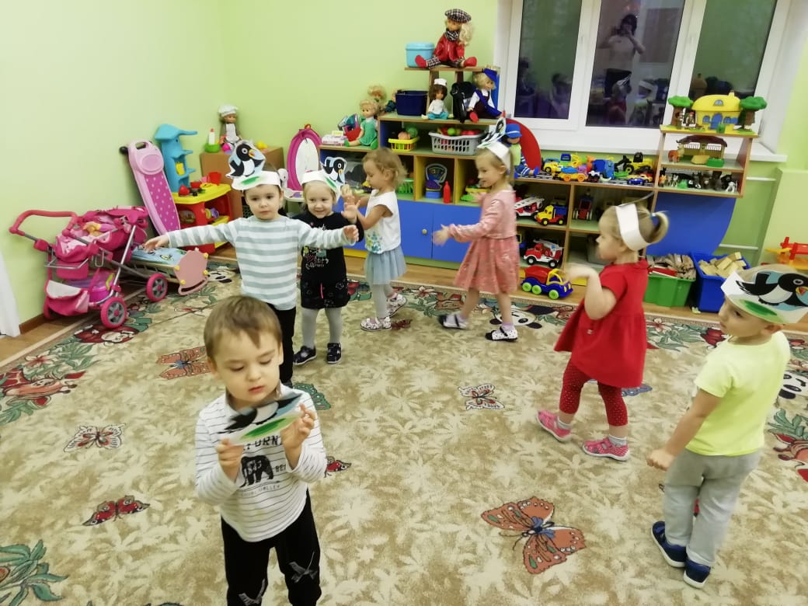
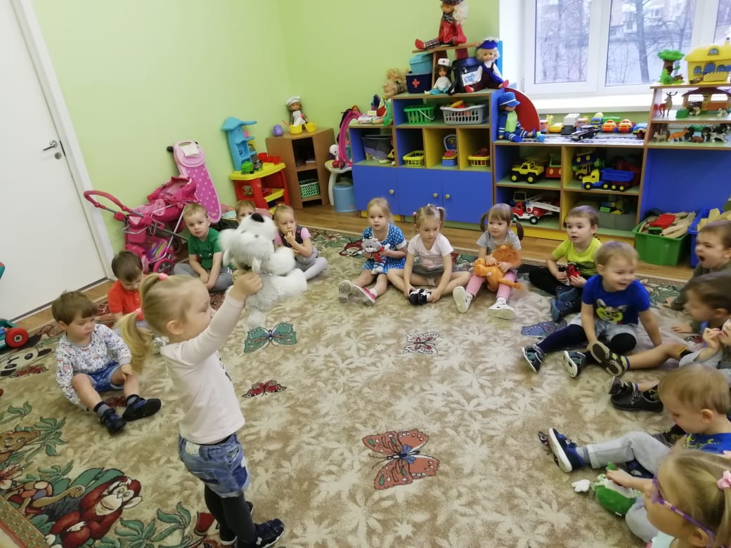
В быту, в самостоятельных играх дети посредством диалогического общения учатся взаимодействовать, доброжелательно общаться и налаживать контакты друг с другом

Slide 4
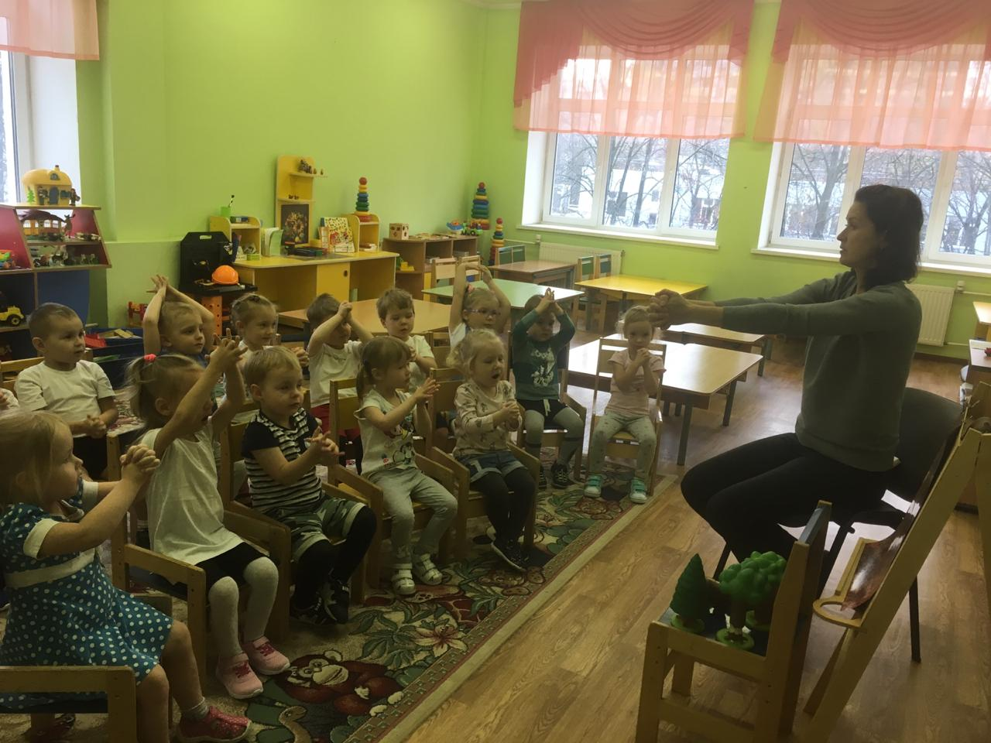
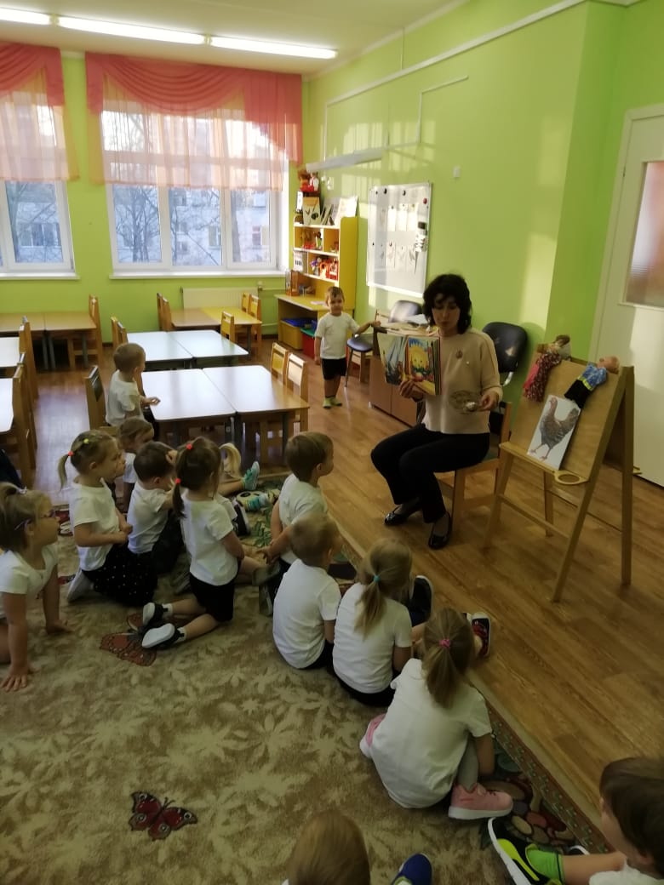
Продолжается работа по умению детей слушать рассказы воспитателя о забавных случаях из жизни, формированию потребности делиться своими впечатлениями с воспитателями и родителями, поощрению желаний задавать вопросы воспитателю и сверстникам

Slide 5
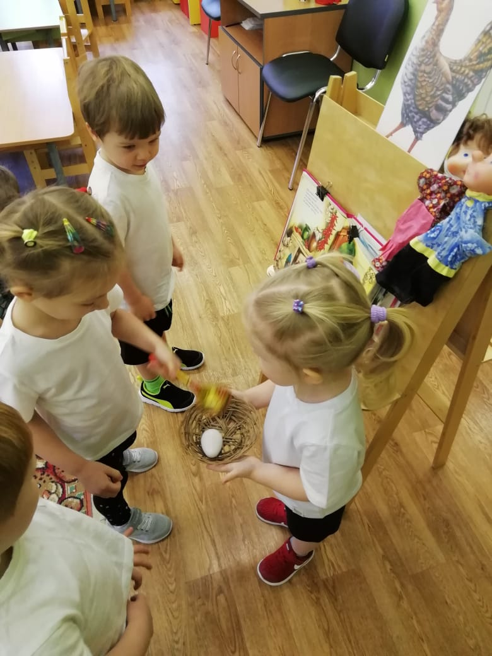
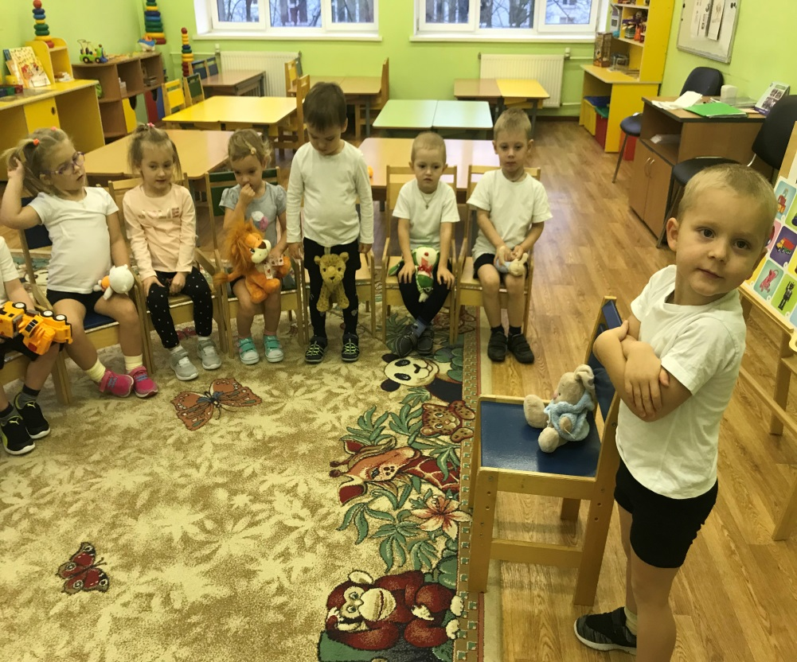
Для развития диалогической формы речи детей вовлекают в разговор во время рассматривания предметов, картин, иллюстраций; наблюдений за живыми объектами; после просмотра спектаклей, мультфильмов

Slide 6
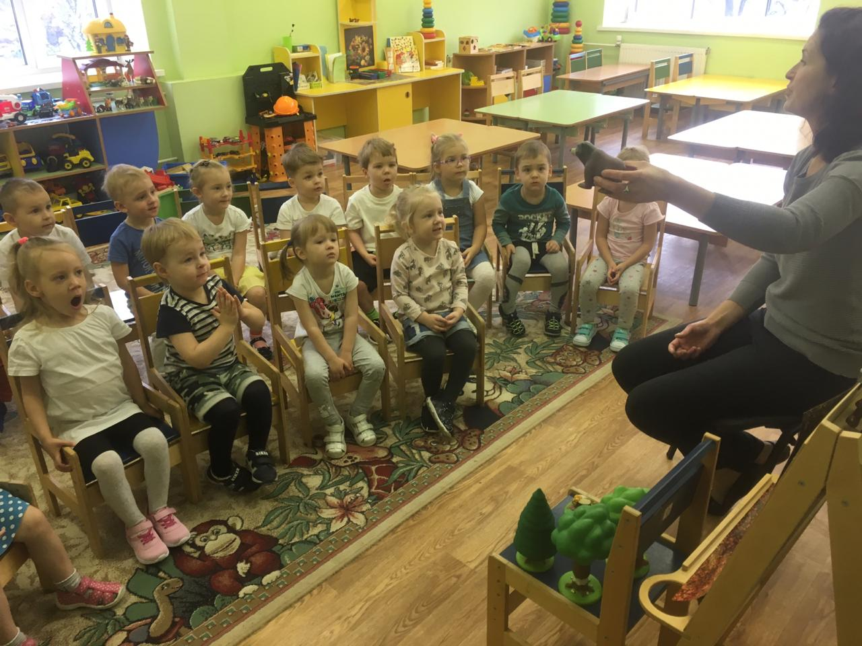
Формируется умение вести диалог с педагогом: слушать и понимать заданный вопрос, понятно отвечать на него, говорить в нормальном темпе, не перебивая говорящего взрослого

Slide 7
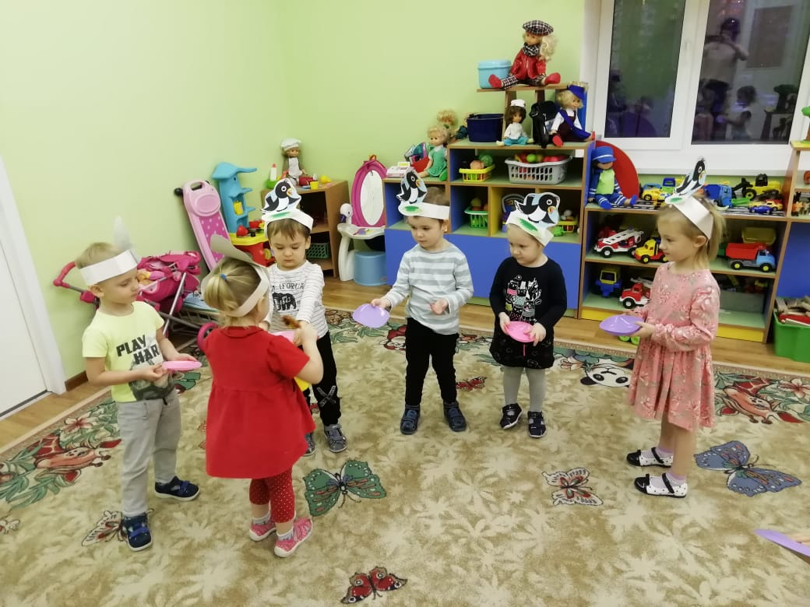
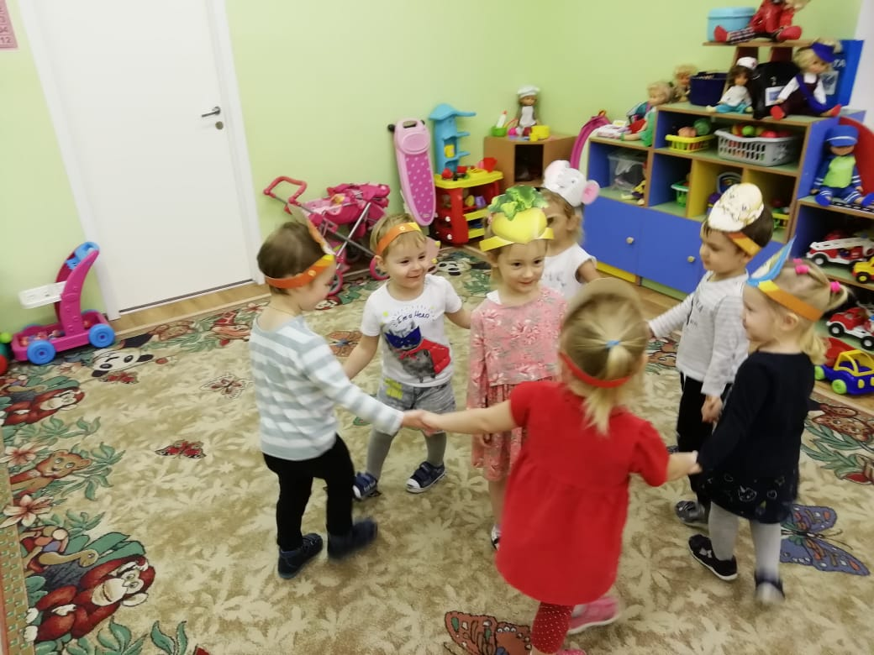
Формируется интерес и потребность в чтении посредством чтения знакомых, любимых детьми художественных произведений

Slide 8
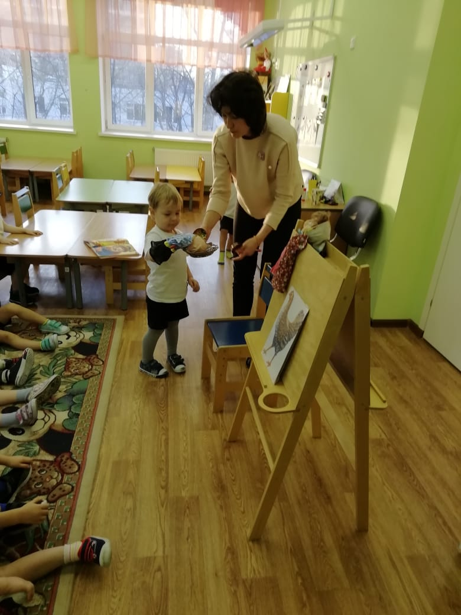
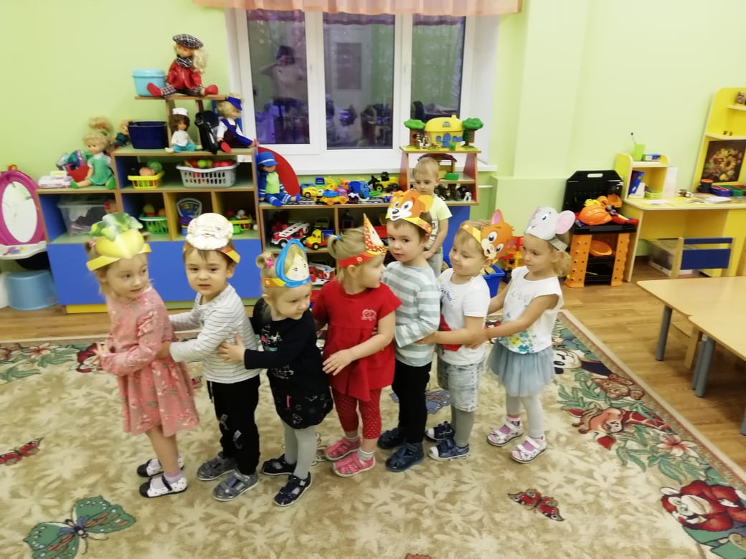
Развитие умений с помощью воспитателя инсценировать и драматизировать небольшие отрывки из народных сказок

Slide 9
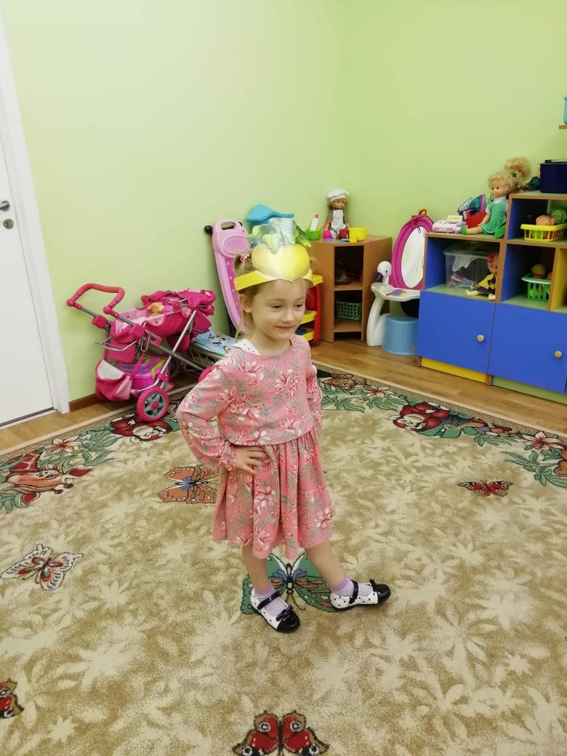
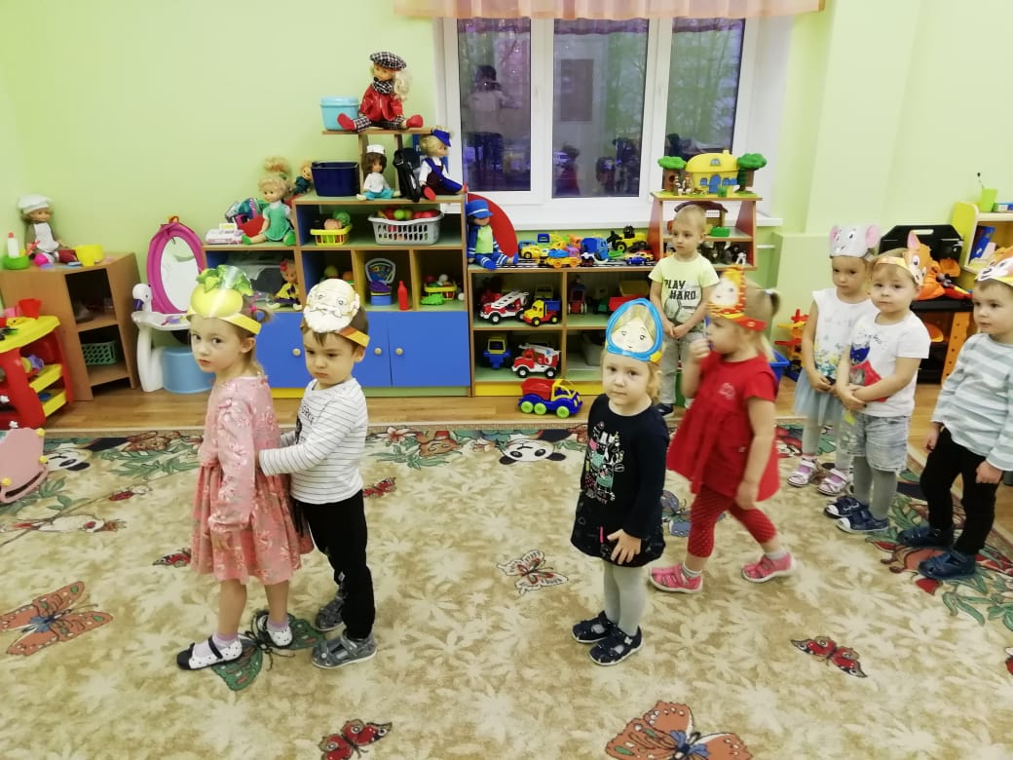
Дети учатся читать наизусть потешки и небольшие стихотворения. Проявляют интерес к рассматриванию иллюстраций и репродукций картин

Slide 10
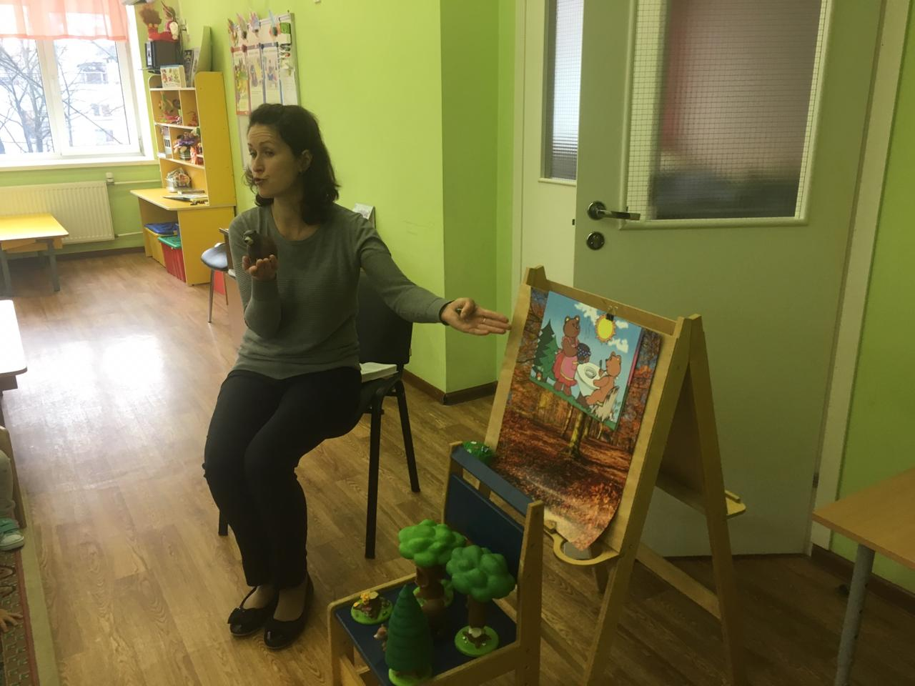
Именно воспитатели детского сада, первые наставники ребенка, родители, специалисты могут во многом помочь ему в этом нелёгком труде, если начнут прививать навыки общения уже в самом раннем возрасте

Slide 11
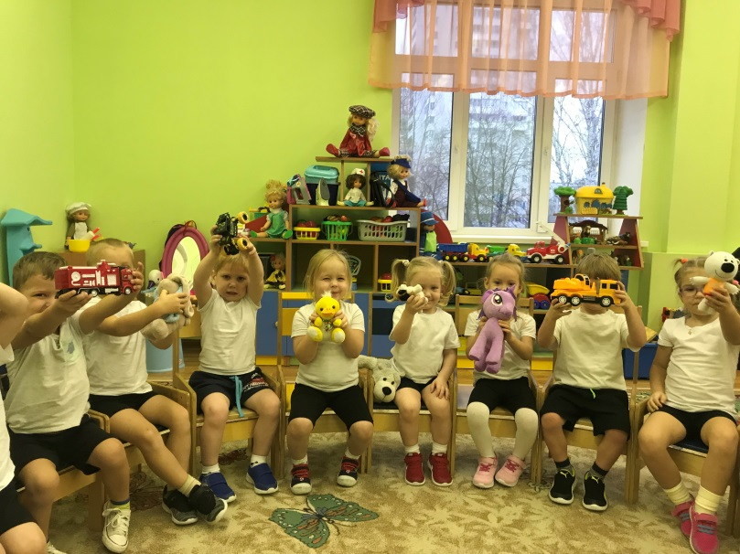
Общение играет важную роль в жизни каждого человека
.
Формирование навыков общения именно в раннем дошкольном возрасте и положительный опыт их применения обусловлено тем, что его отсутствие приводит к возникновению негативных форм поведения и конфликтам. Дети стремятся, но часто не умеют вступать в контакт, выбирать уместные способы общения со сверстниками, проявлять вежливое, доброжелательное отношение к ним, слушать партнёра.

Slide 12
Спасибо за внимание!

